Slide 1




PHÒNG GIÁO DỤC VÀ ĐÀO TẠO QUẬN LONG BIÊN
TRƯỜNG MẦM NON HOA ANH ĐÀO
Hoạt động khám phá
Đề tài: Khám phá về nước và ích lợi của nước
Lứa tuổi: 4 - 5 tuổi
Giáo viên: Phùng Thị Phương Thảo

Slide 2

I) Mục đích - yêu cầu:
1. Kiến thức:
- Trẻ biết đặc điểm, tính chất, trạng thái của nước.
- Trẻ biết một số nguồn nước và tầm quan trọng của nước đối với cuộc sống của con người và thiên nhiên.
2. Kỹ năng:
- Rèn cho trẻ khả năng phán đoán, so sánh.
- Trẻ biết phối hợp với các bạn trong đội khi tham gia chơi trò chơi ôn luyện.
3. Thái độ:
- Giáo dục trẻ biết sử dụng nước tiết kiệm và biết cách bảo vệ nguồn nước.

Slide 3
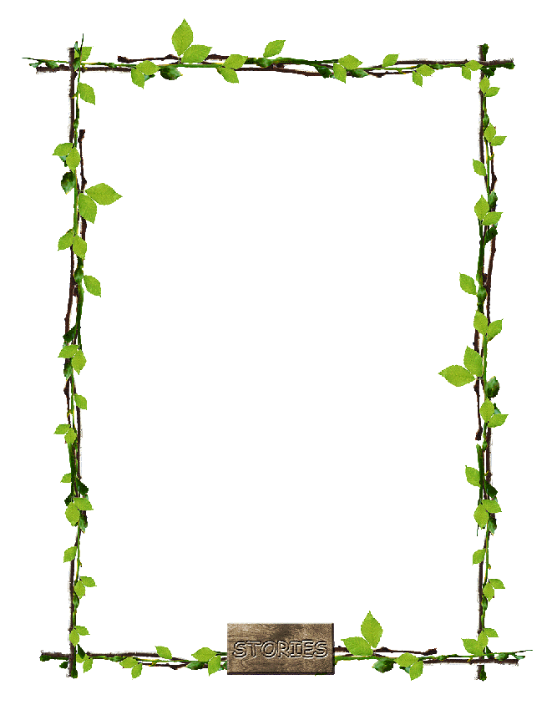
II) Chuẩn bị:
1. Đồ dùng của cô:
- Ti vi, máy tính có nội dung bài dạy.
- Nhạc bài: Trời nắng trời mưa, Cho tôi đi làm mưa với.
2. Đồ dùng của trẻ:
- 15 chai đựng nước, 3 phễu, 3 cốc, 3 chậu nước.
- mỗi trẻ 1 cốc uống nước.
- 3 bàn thấp, 3 chậu nước, 3 khay đựng, khăn lau tay.

Slide 4

1.Ổn định tổ chức:
- Chơi TC: “Trời mưa”

Slide 5
2. Phương pháp, hình thức tổ chức:
a) Đặc điểm, tính chất của nước

Slide 6
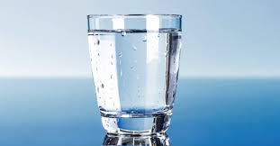

Slide 7
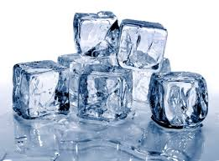

Slide 8
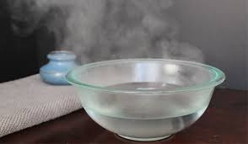

Slide 9
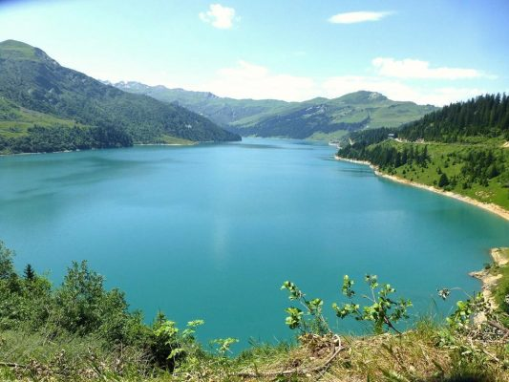

Slide 10
Các thể của nước

Slide 11
C¸c ngån nu­íc

Slide 12
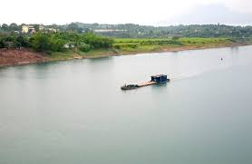

Slide 13
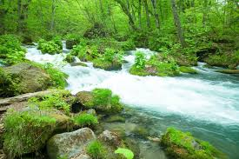

Slide 14
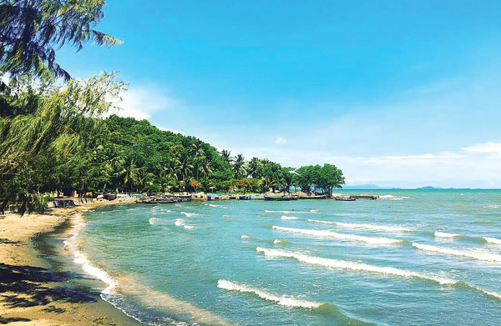

Slide 15
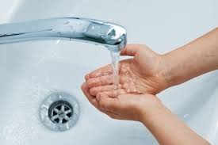

Slide 16
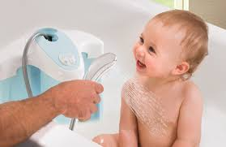

Slide 17
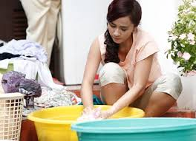

Slide 18
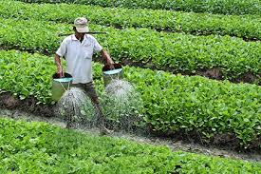

Slide 19
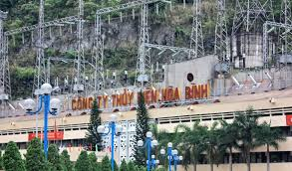

Slide 20
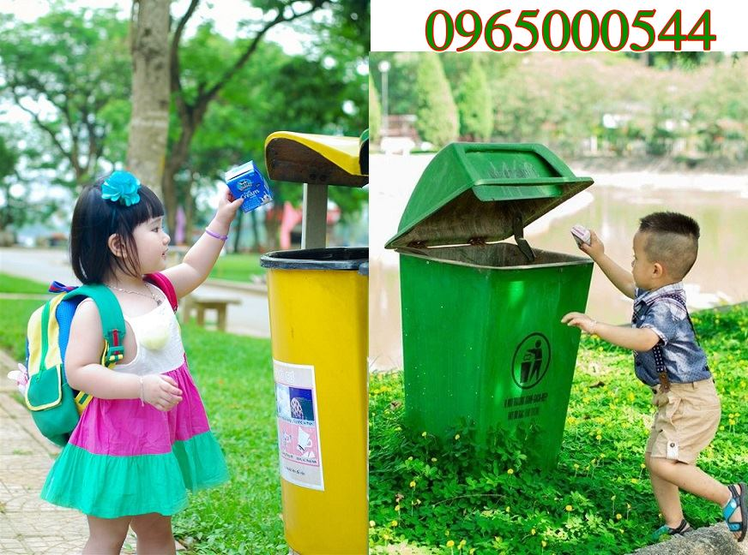

Slide 21
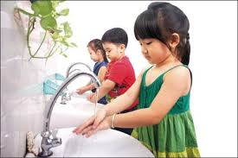

Slide 22
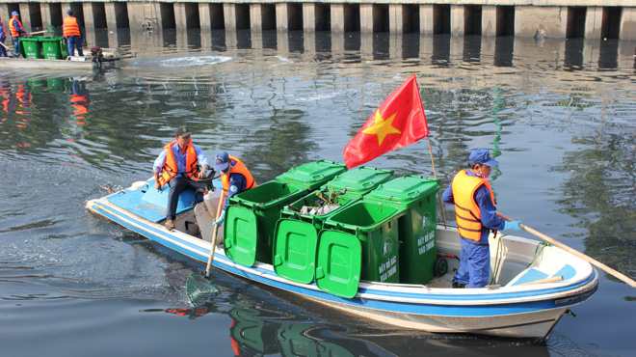

Slide 23
TRÒ CHƠI: CHUNG SỨC
+ Cách chơi: Trẻ chia làm 3 đội, thi đua đóng đầy các chai nước ngọt để chuyển cho các bạn nhỏ miền Trung đang thiếu nước ngọt dùng. Hết thời gian đội nào đóng được nhiều chai nước nhất sẽ thắng.
+ Luật chơi: Mỗi bạn lên chơi chỉ được đong 1 cốc nước đổ vào chai, mỗi chai nước phải đổ qua vạch đánh dấu mới được tính, chơi theo luật tiếp sức.

Slide 24
Hẹn gặp lại

